Slide 1
Deep Learning Methods in Subtype Classification of PET Images with Non-small Cell Lung Cancer
张明月

Slide 2
CONTENT
结果
分类方法
数据预处理
机器学习方法总体流程
数据详解
论文背景

Slide 3
论文背景
非小细胞癌占肺癌的84%， 其中非小细胞癌中的鳞癌和腺癌分别占肺癌的40%， 20%~30%，区分出鳞癌和腺癌对医学帮助很大
之前对非小细胞肺癌的疗法通常都是依据恶化程度划分的，并没有区分具体类型，随着药物的研究，发现未来的靶向治疗需要区分肺癌具体类型以达到更好的治疗效果。
目前的区分方式通常是进行一些活体检查，制作细胞显微切片观察区分，但效果不太好
新思想：利用病人的PET图，使用机器学习方法进行自动区分，获得一个较好的效果
文章尝试了十一种传统机器学习方法，以及MLP和四种卷积神经网络模型进行鳞癌和腺癌的区分，通过比较效果，得到一个较好的区分方法。

Slide 4
数据详解
9 females
56 SqCCs
94 patients
NSCLC
85 males
mean age 62.9±4.5
38 ADCs

Slide 5
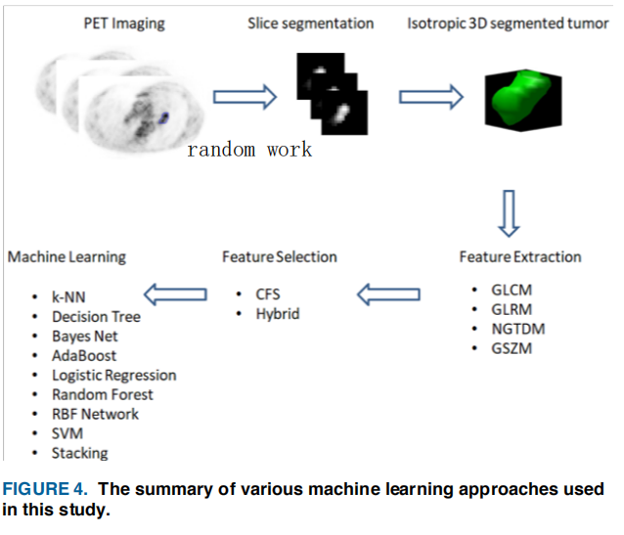
传统机器学习方法总体流程
stack

Slide 6
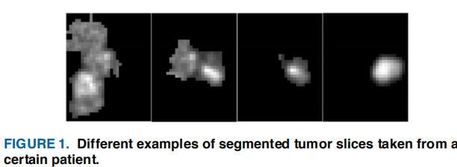
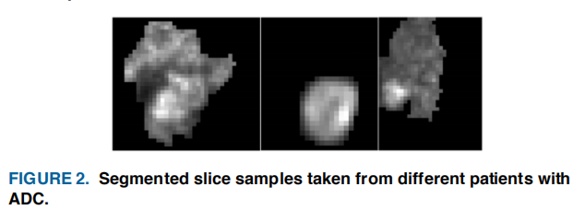
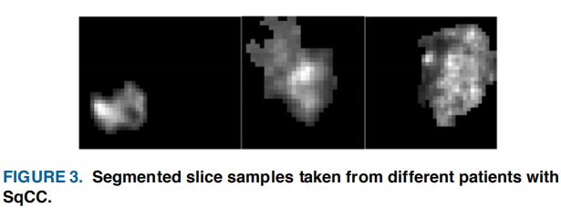
数据预处理1：肿瘤切割
random walk：自动识别出肿瘤，切割相关的 slices
1457 segmented PET slices
516 ADC
941 SqCC

Slide 7
数据预处理2：特征提取
对每张切割出的slice按照每个像素点的图像强度（像素值大小）线性映射到1~64
将多张切割出的slices堆在一起，形成3D tumor
使用四种纹理分析方法，在 3D tumor 中提取 39 种纹理特征，不同方法提取方法如下：
GLCM：8 features
GLRLM：13 features
GSZM：13 features
NGTDM：5 features
SUVmax：第40种特征(2.5~47.1)

Slide 8
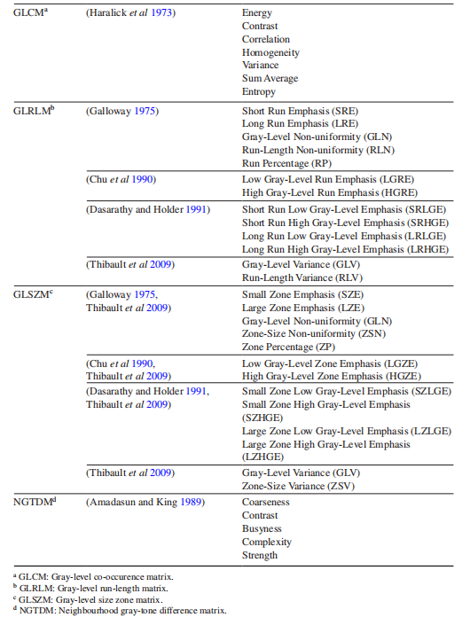
energy：能量
sum average：和平均值
entropy：熵
SRE：骨转移
GLV：尿糖

Slide 9
数据预处理3：特征选择
归一化纹理特征大小到（0，1）范围
三种纹理特征选择方法：
filter
wrapper
ensemble feature selection（并不影响最终分类精度，所以只使用前两种）
40种特征太多，维度太高，为了降低维度，我们选择部分特征做分类输入
两种选择策略：
（1）CFS subset evaluator with BestFirst search strategy
（2）a hybrid strategy which first ranks features according to gain ratio and followed by a wrapper method that selects features using k-NN classifier

Slide 10
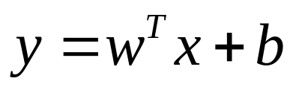
分类：传统机器学习方法
KNN classifier
IBk方法
每个训练样本是由选取的纹理特征组成的向量
给定测试样本
计算每个训练样本和测试样本之间的某种距离，选取距离最小的K个训练样本
对这K个训练样本的label进行投票统计，票数最多的作为测试样本的标签
使用十折交叉验证进行参数优化
logistic regression classifier
计算输入特征的线性加权和
对结果使用非线性激活函数，如（sigmod）
将结果与0.5作比较，根据大小归类到
（0，1），即最终结果
使用拟牛顿法优化参数

Slide 11


分类：传统机器学习方法
SVMs classifier
基于训练集在样本空间内找到一个划分的超平面划分不同类
使用RBF核将样本从原始空间映射到一个更高维的空间
first model：
C ：1.0
γ ：1/number of features
second model：
C ：
γ ：
交叉验证
decision tree classifier
有向无环路
每个纹理特征作为一个内部节点
每个分支代表不同结果：True/False
每个叶节点代表一个标签（ADC/SqCC）
C4.5决策树算法

Slide 12


分类：传统机器学习方法
Bayesian network classifier
有向无环图
训练输入：[X0,X1,...,Xd]， 其中 X0 = y 是类别标签，X1~Xd 是不同特征
计算：
pa(x) 是 x 的一系列父节点
结果：
RBF network classifier
K均值聚类：将数据集划分成K簇
对每个簇中数据进行高斯拟合，得到多个基本函数
将不同簇中输入数据通过基本函数计算后得到的结果输入逻辑回归分类器，得到最终结果
所有数据都被归一化为零均值和单位方差。
model1：K=2
model2: 考虑 K = 1~10, 15,20,25，通过交叉验证结果选择最优K值

Slide 13
分类：传统机器学习方法
random forest classifier
训练多个决策树子分类器
统计所有决策树的结果进行加权投票选出数目最多的结果作为最终结果
通过bagging法生成多个子数据集用于不同的决策树训练
model1：number = 100
model2：交叉验证选择最佳决策树数目
number = 1~10，15，20，..., 100
boosting ensemble classifier
训练出一个基学习器进行分类，设定迭代次数K，每次将识别错误的数据增加比例生成新的训练集，训练新的学习器，训练K次，得到K个学习器，对K个分类器的结果进行加权平均得到最终结果。
AdaBoostM1方法
使用决策树作为基学习器
使用bagging生成数据集
model1：iterations = 10
model2：交叉验证选择最佳迭代次数
iterations = 1~10，15，20，...，100

Slide 14
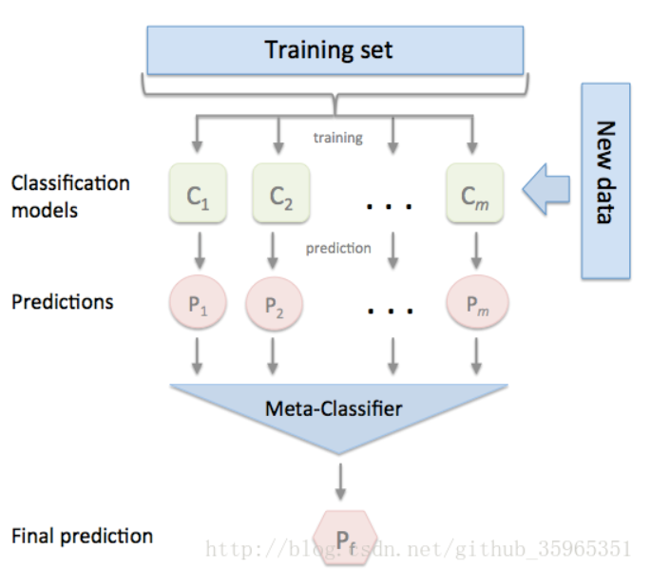
分类：传统机器学习方法
stacking ensemble classifier
meta-learner：logistic regression
Stacking 1：decision tree (i.e. J48 in WEKA) with AdaBoostM1
Stacking2：decision tree, AdaboostM1 and logistic regression
Stacking3：decision tree, AdaboostM1, logistic regression and BayesNet classifiers
每个组合中 AdaBoostM1法的迭代次数都是10次

Slide 15
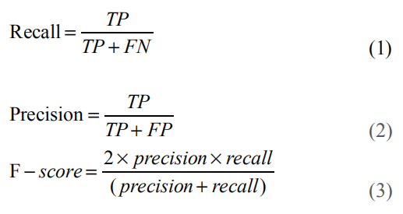
分类：卷积神经网络和MLP
使用切割后的PET图做数据集
将切割的含有肿瘤的slices resize 到 64*64
将ADC和SqCC的标签映射为1/0
随机选取20%数据作为测试集（291）
随机选取 231 张作为验证集
剩余数据作为训练集（932）
通过旋转、翻转将训练数据集扩大6倍
LeNet
SqueezeNet
VGG16
VGG19
MLP

Slide 16
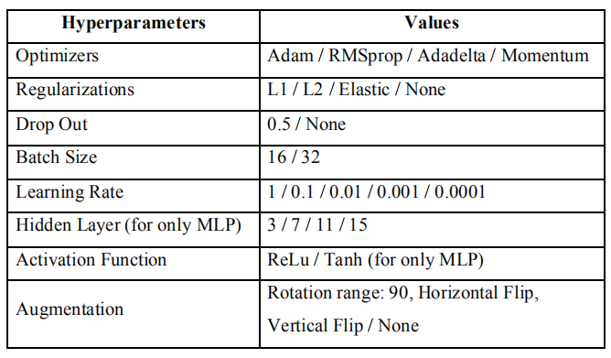
正则化、归一化、参数优化

Slide 17
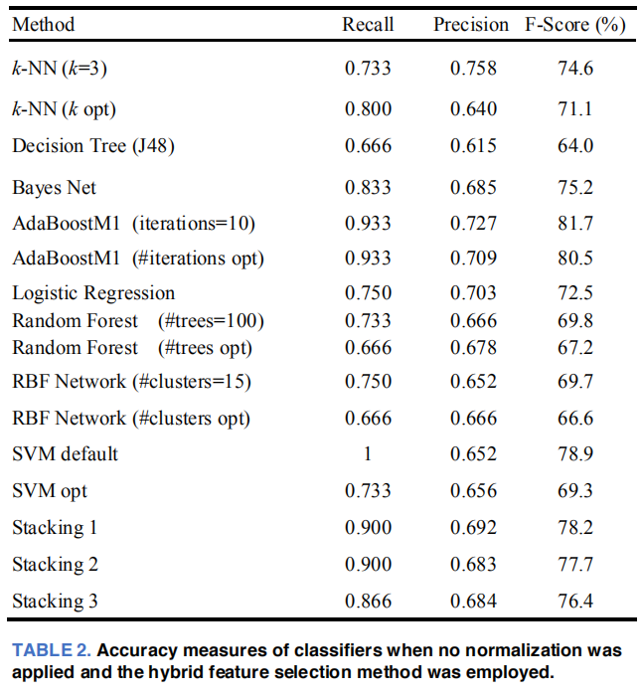
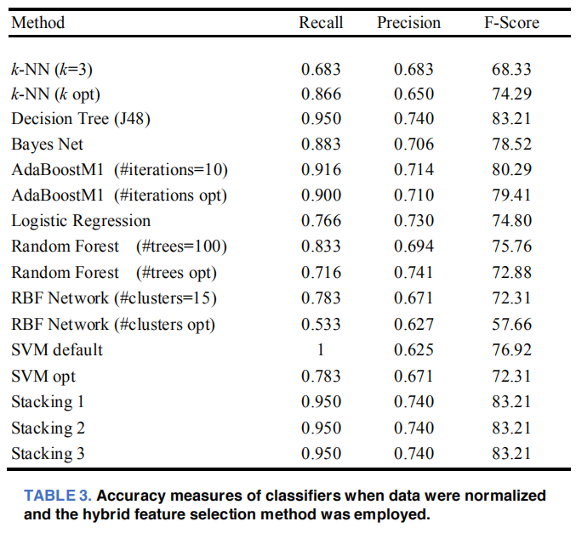
结果展示：传统方法

Slide 18
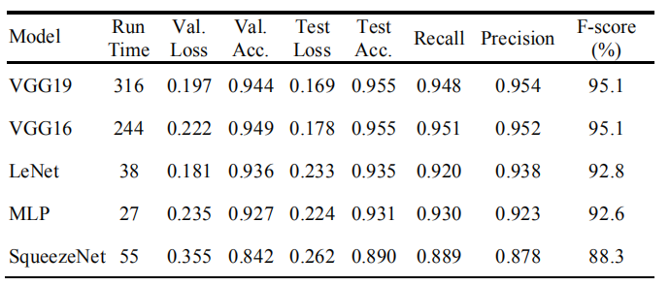
结果展示：神经网络

Slide 19
结论
even the worst CNN model, SqueezeNet, which has an 88% success rate, is 5% more successful than the best of machine learning methods investigated here
all these methods have yielded far behind the deep machine learning models in terms of success
The importance of this study is to perform subtype classification from PET images with NSCLC without the need for a pathological procedure.

Slide 20
Thang you!

